Slide 1
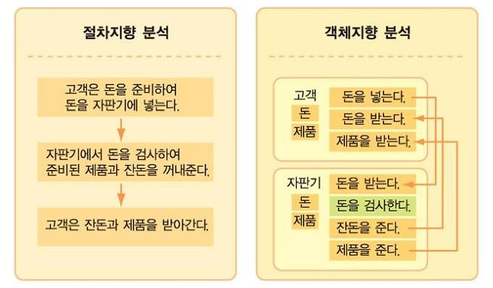
객체 지향 프로그래밍(OOP)
절차적 프로그래밍 (명령, 구조)
Procedure 단위의 Top-Down 방식
함수 호출을 통한 추상화와 재 사용성 초점
무엇을 어떤 절차로 진행할 것인가?
VS
누가 어떤 일을 할 것인가?
객체 지향 프로그래밍
객체 조합의 Bottom-Up 방식
데이터와 함수를 같이 취급
Notes:
코드를 작성하는 방법, 정리하는 방법.
데이터에 대한 생각, 구조 방식.

Slide 2
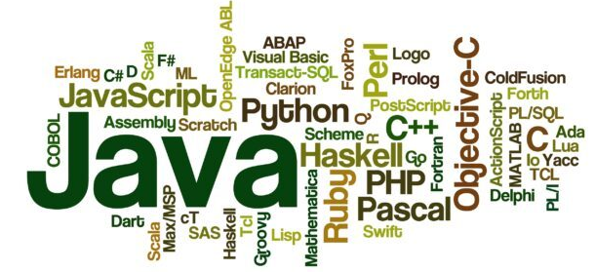
객체 지향 프로그래밍(OOP)
문제를 여러 개의 객체 단위로 나눠 작업하는 방식
객체를 정의 + 역할을 부여 + 객체간 상호작용
대표 언어 :

Slide 3
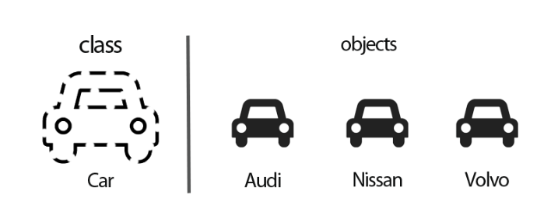
객체 지향 프로그래밍(OOP)
객체(Object)란? Everything
물리적 개념, 추상적 개념
클래스에서 실체화된 것
인스턴스
추상화+캡슐화

Slide 4
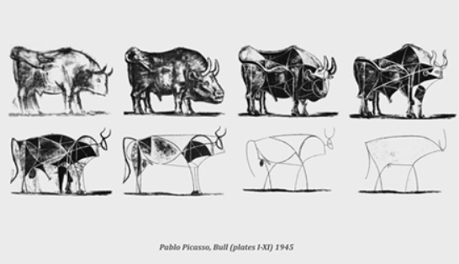
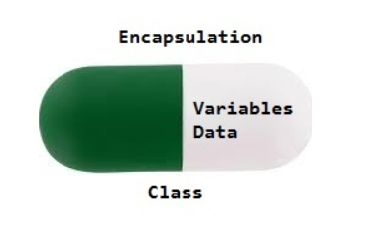
객체 지향 프로그래밍(OOP)
“현재 내가 구현하고자 하는 프로그램에서의 관심사”

Slide 5
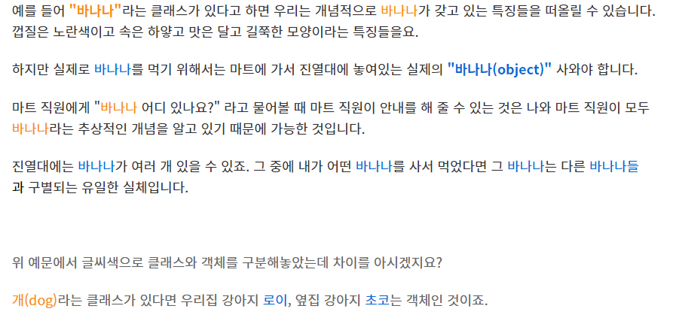
객체 지향 프로그래밍(OOP)

Slide 6
객체 지향 프로그래밍(OOP)
하나의 객체(인스턴스)? “함수와 데이터를 묶어 사용”
특장점
프로젝트를 독립된 객체 단위로 분리 작업 가능
협업 및 유지보수가 용이함.
생산성이 향상
실 세계에 대한 쉬운 모델링
보안성 우수
재사용성 및 가독성 우수

Slide 7
객체 지향 프로그래밍(OOP)
단점
설계에 많은 시간과 노력
느린 실행속도
추가적인 포인터 크기 및 연산에 대한 비용
필요한 메모리 양의 증가

Slide 8

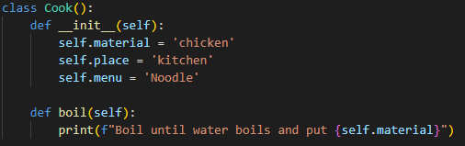
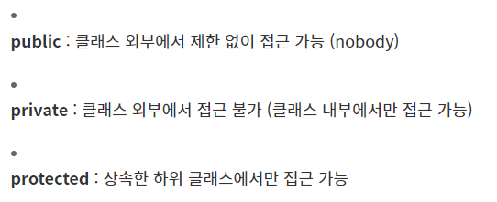
OOP 속성
1. “데이터 + 데이터를 활용하는 함수”
2. “어떻게 정보에 접근” 권한 제공
표시 속성 vs. 숨길 속성
통제 = 정보 은닉
클래스 내부의 응집도 Up
외부 다른 클래스와의 결합도 Down

Slide 9
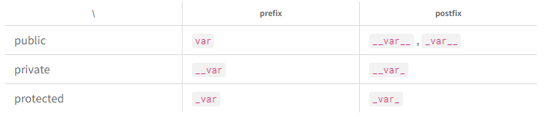
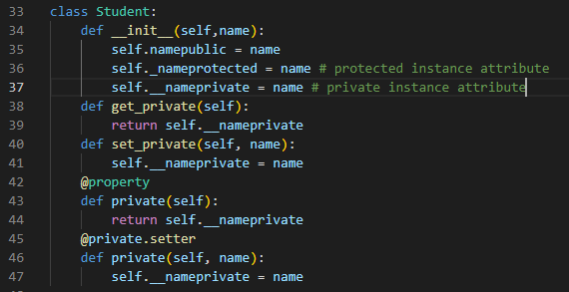
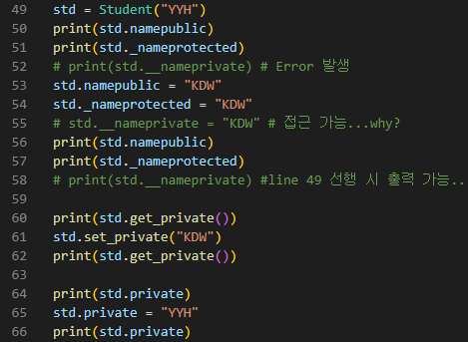
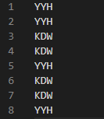
파이썬에는 접근지정자 개념이 없고, 모든 멤버는 Public.
객체 또는 Method 앞에 밑줄(_) 1개 붙이면 private 표현
개발자들간의 약속 : private 속성이니 접근하지 말라는 명시적 표현

Slide 10
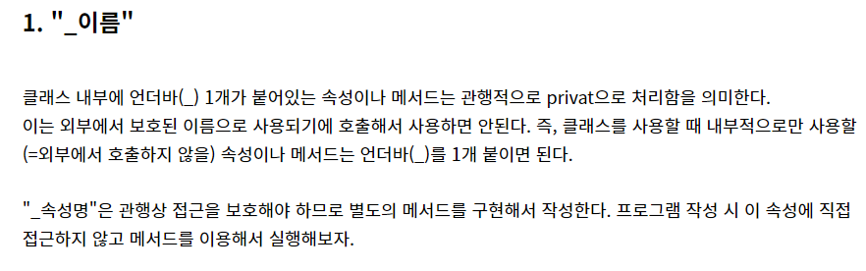
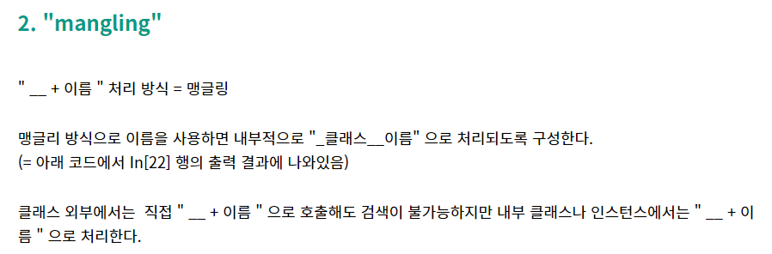

Slide 11

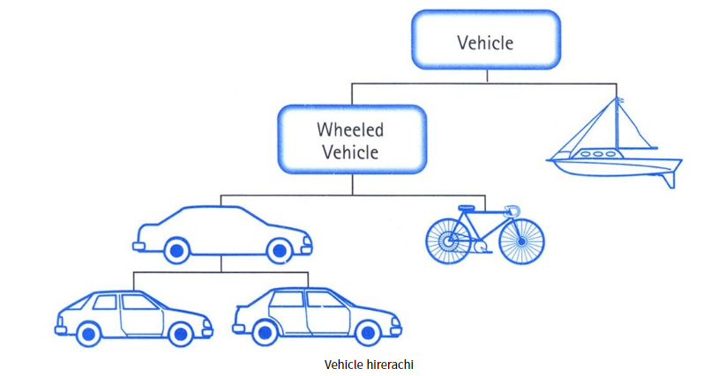
OOP 속성
“대상이 되는 클래스의 모든 특징(속성과 메소드)들을 물려 받는 것”
일반화
<계층적 구조>
Parent – Super
Child - Sub
구체화

Slide 12
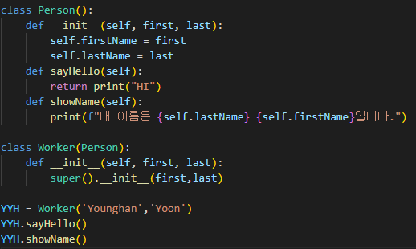

코드를 더 작은 단위로 세분화하고 재사용 할 수 있음.
더 작게 쪼개서 분할한 후 이를 이용해 새로운 다른 클래스를 구성
분할 및 정복

Slide 13
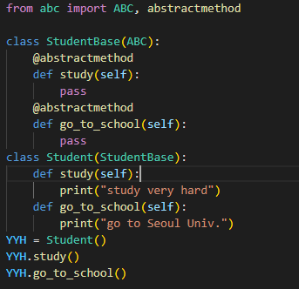

OOP 속성
추상화(Abstraction)
추상화 : 구현 세부 정보를 숨기는 일반 인터페이스를 지정하는 행위
사용자로부터 프로세스 또는 매서드의 세부 구현을 숨기는 데 중점
클래스의 사용(use)와 구현(implementation)을 분리
추상클래스 :
메서드의 목록만 가진 클래스, 객체 인스턴스 생성 불가
상속받는 클래스에서 메서드 구현

Slide 14

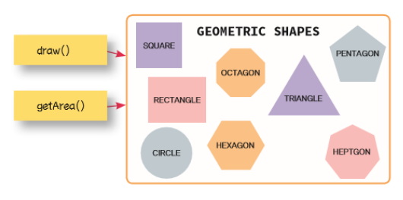
OOP 속성
“Multi + Shape”
“하나의 속성이나 행위가 상황에 따라 다른 의미로 해석될 수 있다”
“하나의 식별자로 다양한 타입(클래스)를 처리”

Slide 15
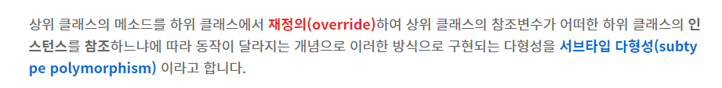
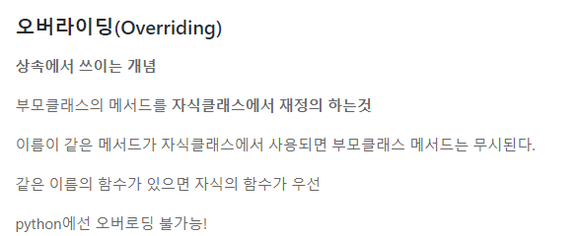
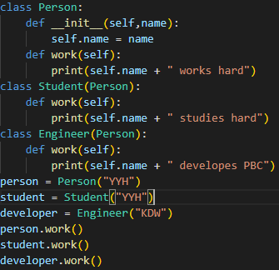


Slide 16

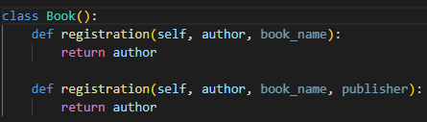
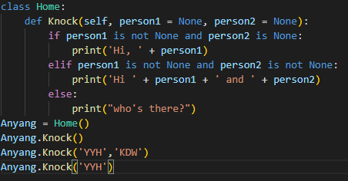
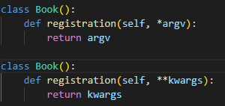

동일한 클래스 안에서 메소드 이름이 같지만, 매개변수의 개수, 자료형이 다른 것을 의미.
파이썬은 메소드 오버로딩을 지원하지 않는다.

